Slide 1
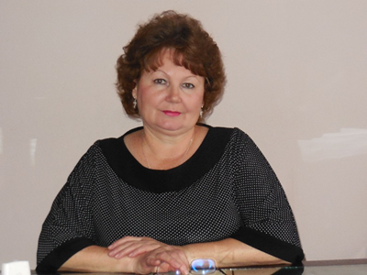
Фотоотчет с мероприятия
Муниципальное бюджетное дошкольное образовательное
учреждение Центр развития ребенка - детский сад №1 "Колокольчик"
Составила:
Логинова И.В.
воспитатель
г. Новоалтайск

Slide 2
Разговор с поэтом об иллюстрациях сборника «Времена года»

Slide 3
Наши красочные названия к стихам сборника поэта

Slide 4
Фотовернисаж «Красота Алтайской природы»

Slide 5
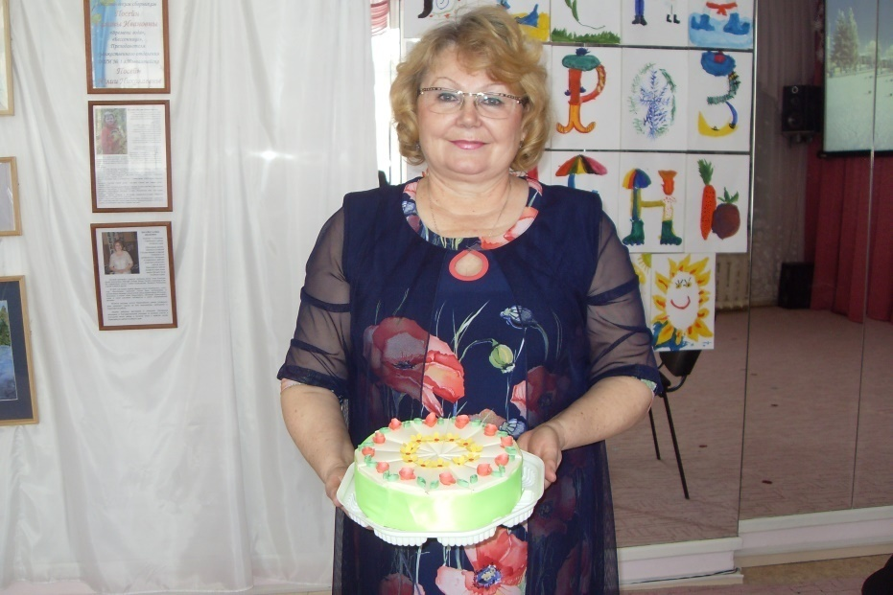
Наш подарок Галине Ивановне

